Slide 1
الأشكال الثنائية الأبعاد
Aishah Aljuhani

Slide 3
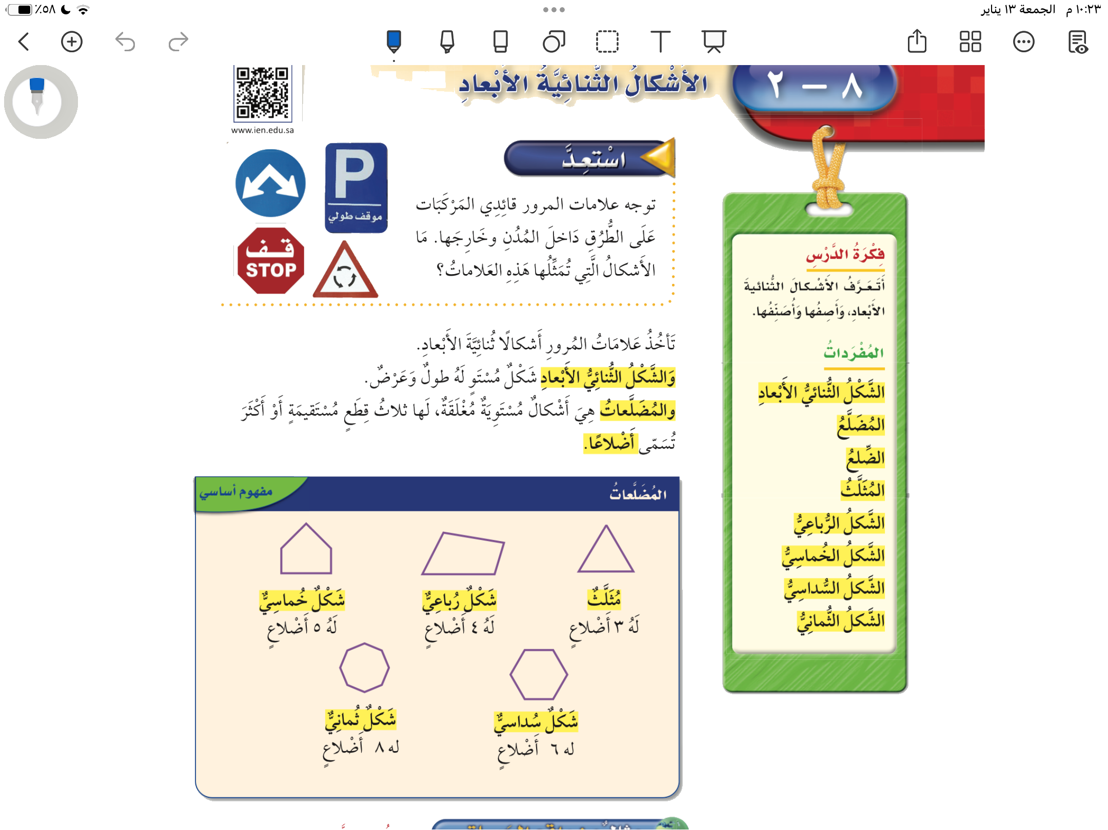

Slide 4


Slide 5
الأشكال الثنائية الأبعاد
صفحة ١١٦

Slide 6
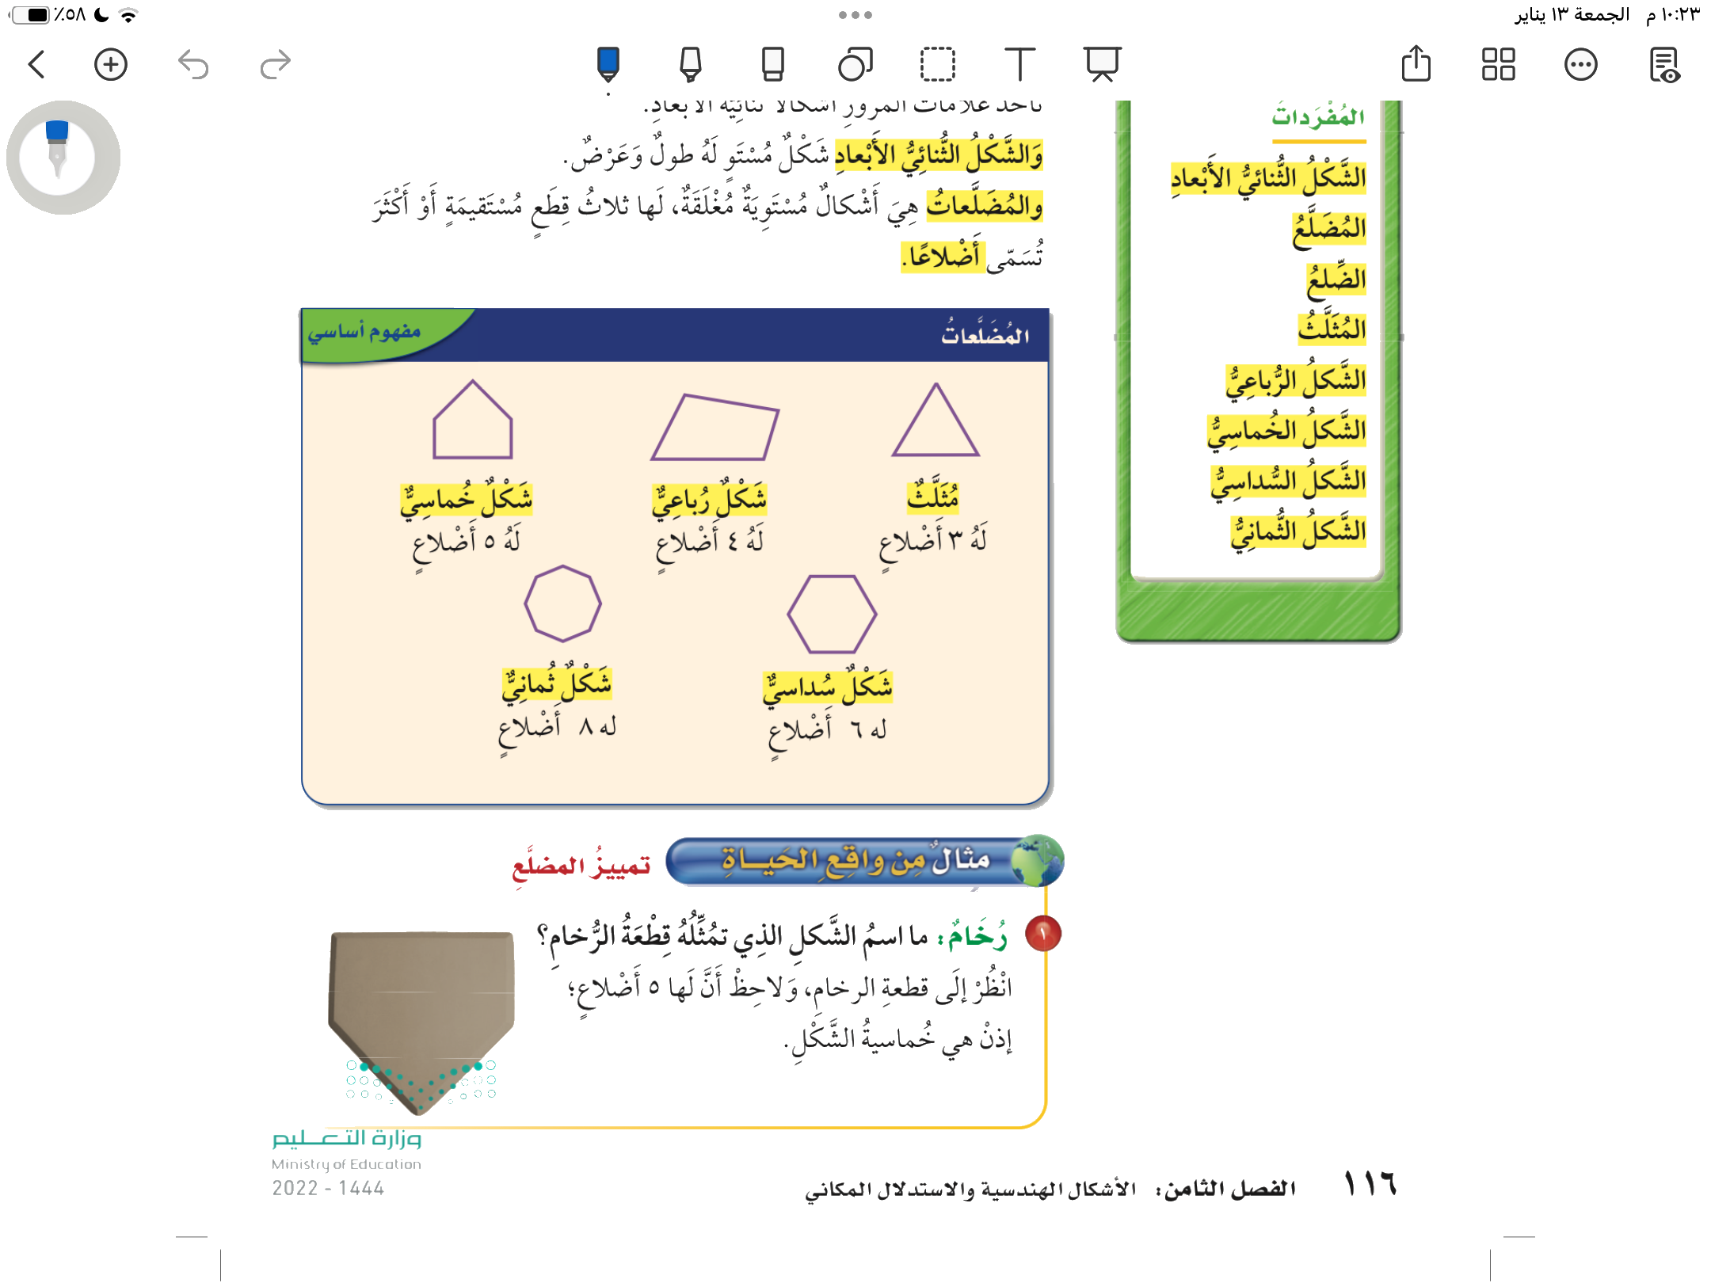
صفحة ١١٦

Slide 7
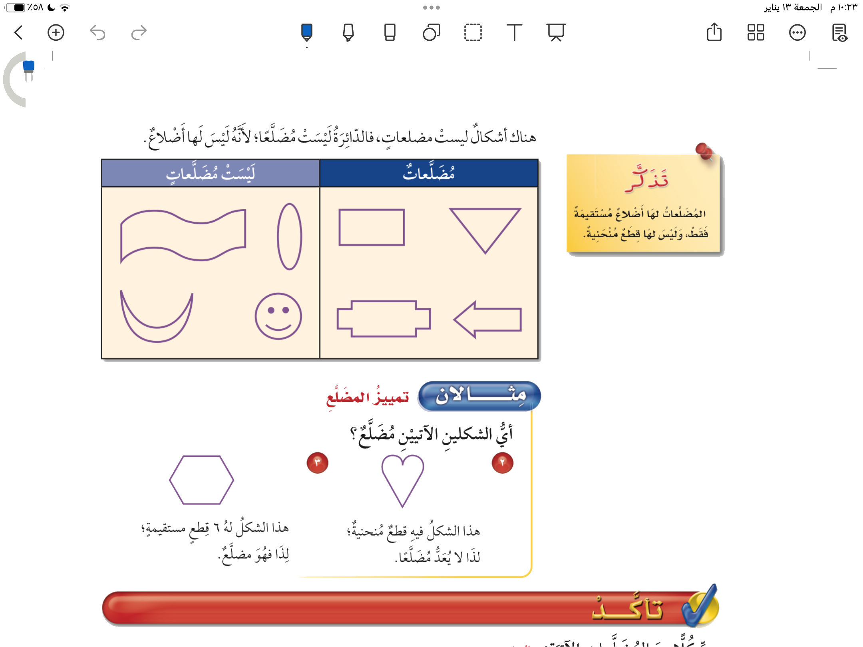
صفحة ١١٧

Slide 8
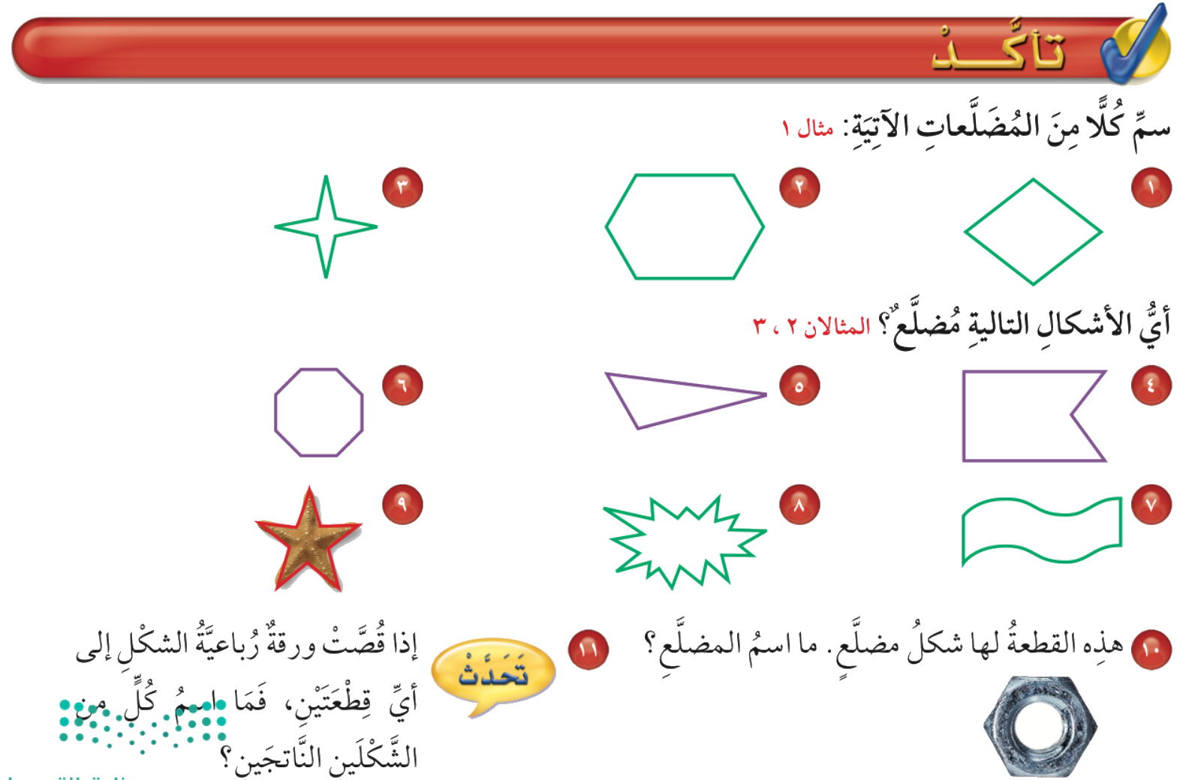
صفحة ١١٧

Slide 9
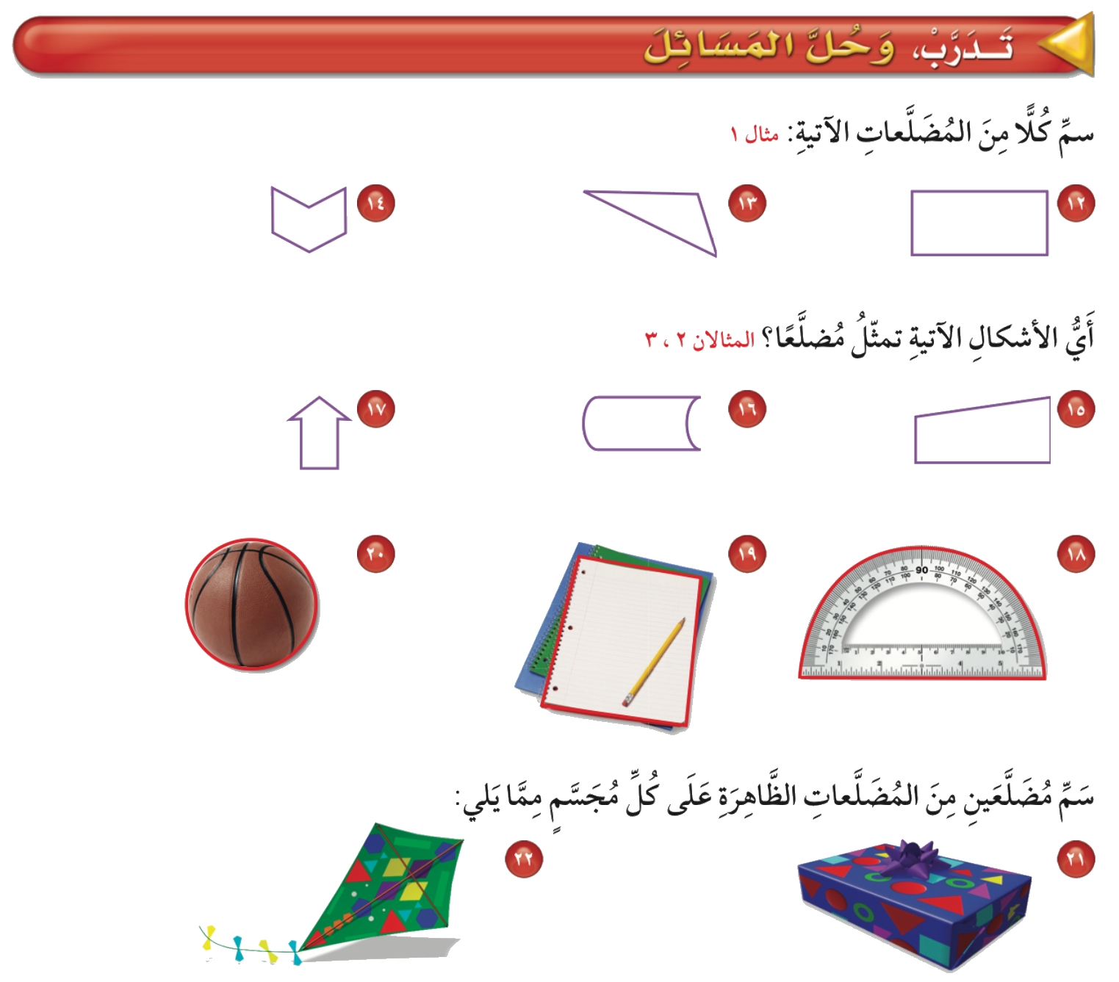
صفحة ١١٨

Slide 10
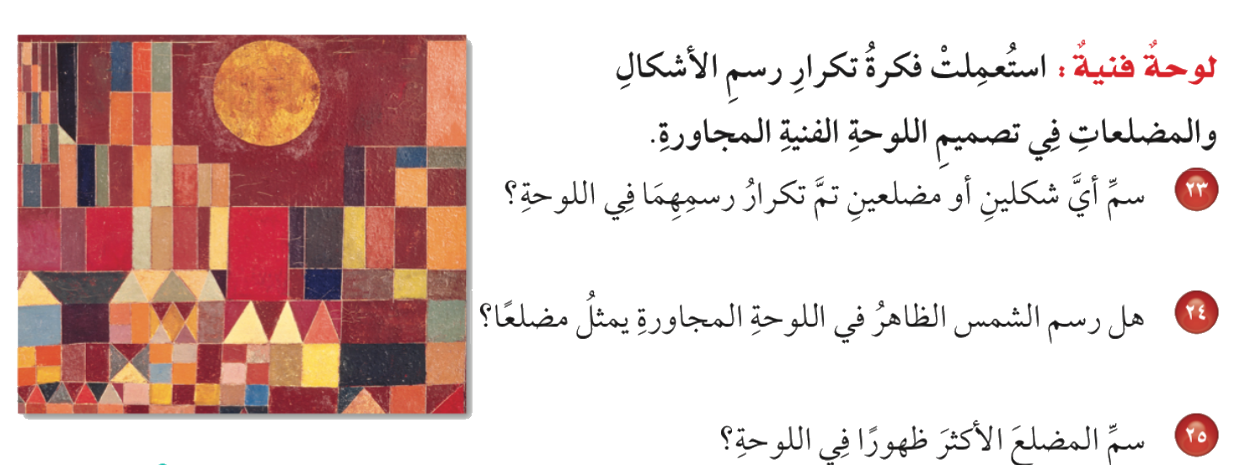
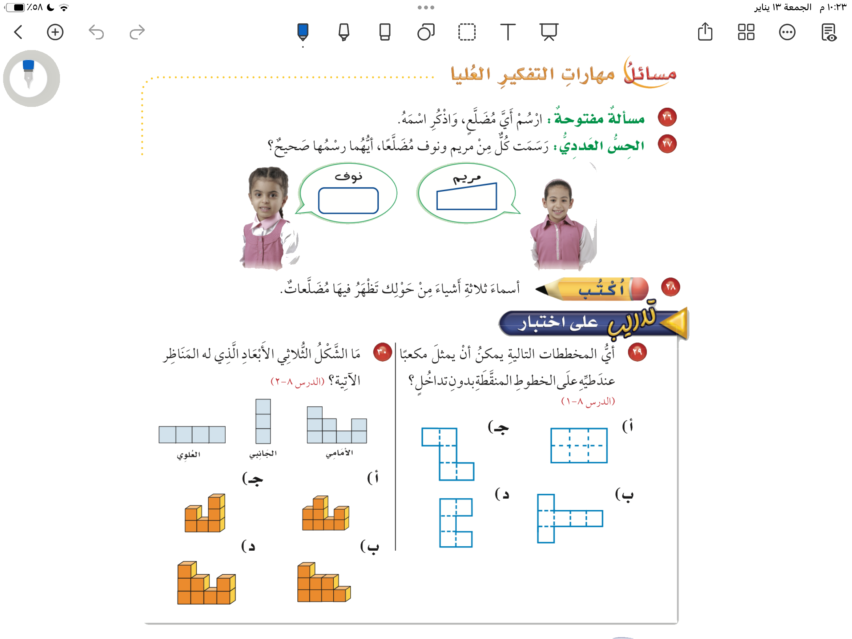
صفحة ١١٨

Slide 11
صفحة ١١٩

